Slide 1
Kunnat suuren murroksen edessä
Tilannekuva väestökehityksen vaikutuksista perusopetuksen järjestämiseen erilaistuvissa kunnissa

Slide 2
Syntyvyyden lasku suurena demografisena murroksena
Lähde: Datan toteuma: Tilastokeskus, statfin: väestörakenne; ennuste: MDI 2025

Slide 3
Syntyvyyden lasku johtaa peruskouluikäisten määrän romahdukseen
Syntyvyyden laskun seurauksena peruskouluikäisten määrä romahtaa jopa 90 000 henkilöllä seuraavan seitsemän vuoden aikana.
Tämä muutos on jo lähes vääjäämätön; edes täysin poikkeuksellinen maahanmuutto ei pysty muuttamaan ennakoitua kehitystä jo syntyneiden kohorttien osalta.
Muutos on suhteellisesti suurin 7-vuoden ajanjakson muutos peruskoulun historiassa.
2030-luvun loppupuolen ja 2040-luvun kehitys riippuu taas tulevasta syntyvyydestä. Paluu nykytasolle on kuitenkin suhteellisen epätodennäköistä ennen 2050-lukua.
Toteuma
Ennuste
2025-2032:
-89 000
7-15-vuotiasta
Lähde: Datan toteuma: Tilastokeskus, statfin: väestörakenne; ennuste: MDI 2025

Slide 4
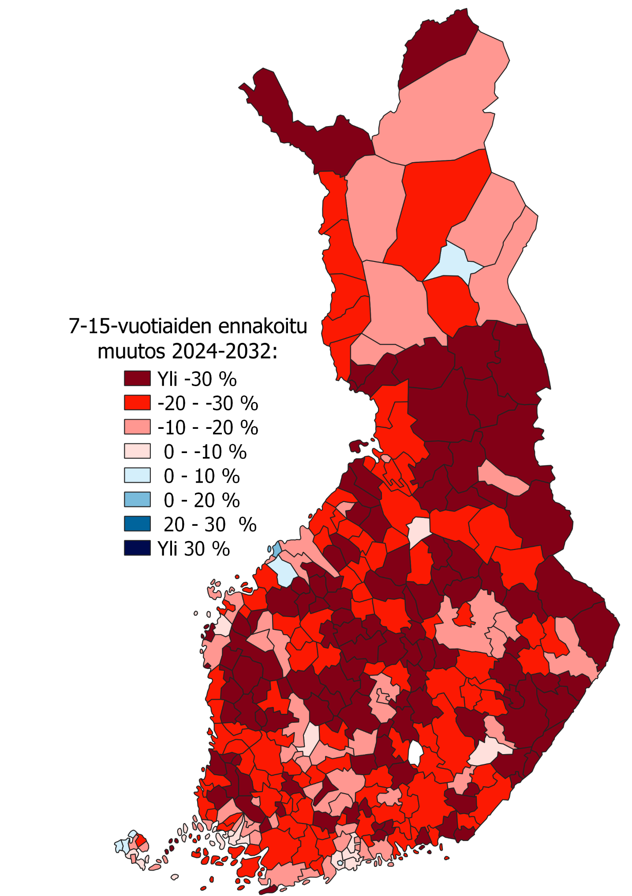
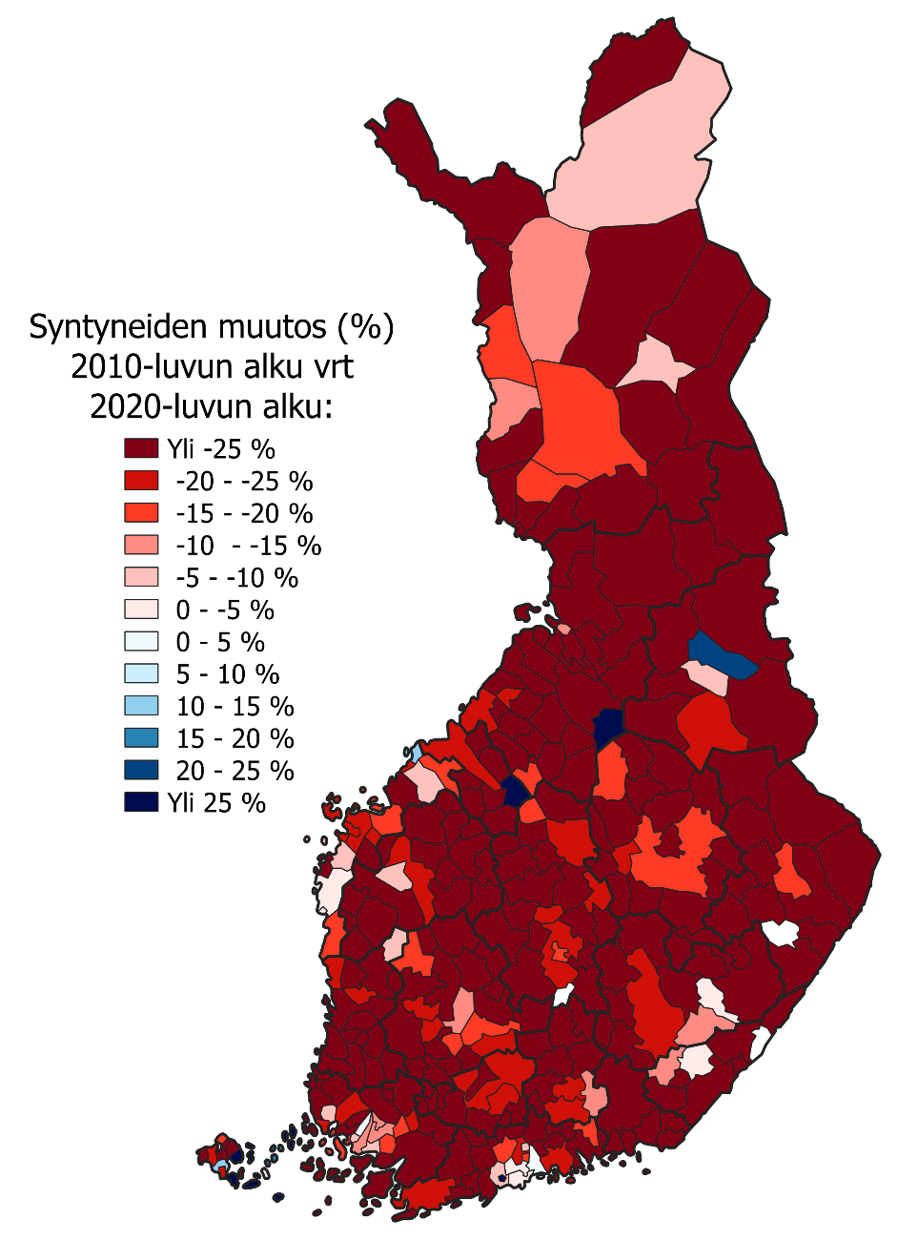
Syntyvyyden laskun vaikutukset eroavat kunnittain!
Vuosien 2010-2024 aikana syntyvyys ja syntyneiden määrä laski käytännössä kaikissa Suomen kunnissa, kunnan sijaintiin, kokoon tai luonteeseen katsomatta.
Koska käytännössä kaikissa kunnissa syntyneiden määrä väheni voimakkaasti, myös peruskouluikäisten määrä romahtaa käytännössä kaikissa kunnissa.
Vuonna 2032 keskimääräisessä kunnassa on 26,6 prosenttia vähemmän 7-15-vuotiaita kuin nyt. Mediaanikunnassa peruskouluikäisten määrä vähenee 150 henkilöllä.
Vaikka kehityksen suunta on saman kaltainen kaikkialla maassa, erot supistumisen voimakkuudessa ovat huomattavia. Hillityimmillään (9. presentiili) peruskouluikäisten määrä vähenee noin 10 prosentilla, haasteellisimmillaan (1. presentiili) yli 40 prosentilla.
Peruskouluikäisten ennakoitu muutos
2024-2032 kunnittain
Syntyneiden muutos 2010-luvun alku — 2020-luvun alku
Lähde: Datan toteuma: Tilastokeskus, statfin: syntyneet; ennuste: MDI 2025

Slide 5
Peruskouluikäisten kehitys suurissa kaupungeissa ja kehyskunnissa
Suurissa kaupungeissa ja näiden kehyskunnissa muutos on pääsääntöisesti hillityin. Kuitenkin ero aiempaan kehitykseen on huomattava – väestönkasvusta huolimatta koululaisten määrä vähenee.
Hajonta on kuitenkin merkittävää, esim. Oulussa ja Jyväskylässä ikäryhmä pienenee dramaattisesti. Suurimmassa osassa kehyskuntia koululaisikäluokkien koko laskee voimakkaasti.
Kokonaismuutos on silti merkittävä: -38 000 lasta vuosien 2024-2032 aikana, lähes puolet koululaisikäluokkien supistumisesta.
Kieliryhmittäiset kehityserot ovat valtavat: kotimaisiin kieliryhmiin kuuluvien 7-15-vuotiaiden määrä vähenee lähes 54 000 henkilöllä, vieraskielisten määrä kasvaa 15 000 henkilöllä.
N. 24 prosenttia koululaisikäluokista on vieraskielisiä vuonna 2040: suuret kaupunginosatason erot.
Huomionarvoisesi kaupunginosatason erot voivat olla erittäin suuret: maltillisen tasaisen supistumisen sijaan lasten määrä kasvaa uuden ja aiemman rakentamisen pisteissä, nopeaa supistumista muilla alueilla.
Lähde: Datan toteuma: Tilastokeskus, statfin: väestörakenne; ennuste: MDI 2025

Slide 6
Peruskouluikäisten kehitys maakuntakeskuksissa
Maakuntakeskuksissa (alle 100 000 as.) koululaisikäluokat supistuvat n. 20 prosentilla (16 000 henkilöllä) vuosien 2024-2032 aikana. Muutos on suurempia kaupunkeja rajumpi heikomman muun väestönkehityksen (etenkin maahanmuutto) takia.
Jokaisessa maakuntakeskuksessa muutos on huomattavan negatiivinen; haastavin kehitys on ylipäätään heikon demografisen kehityksen kaupungeissa (kuten Kouvola).
Useimmissa maakuntakeskuksissa muutoksen määrällinen vaikutus on erittäin suuri: käytännössä kaikissa alle 100 000 as. kaupungeissa on 1 000 – 2 000 peruskouluikäistä nykyistä vähemmän vuonna 2032. Mahdollisesti suurin vaikutus palveluverkkoon, erityisesti monikuntaliitoskunnissa.
Myös maakuntakeskuksissa kieliryhmittäiset kehityserot ovat suuret, ikäryhmän kotimaisiin kieliryhmiin kuuluvien määrä vähenee n. 20 000 henkilöllä.
N. 14prosenttia koululaisikäluokista on vieraskielisiä vuonna 2040.
Lähde: Datan toteuma: Tilastokeskus, statfin: väestörakenne; ennuste: MDI 2025

Slide 7
Peruskouluikäisten kehitys seutukaupungeissa
Muutos, 7-15-vuotiaat | 2024-2032 (%) |  | Muutos, 7-15-vuotiaat | 2024-2032 (%)
Pietarsaari | -11 % |  | Valkeakoski | -29 %
Paimio | -16 % |  | Ähtäri | -29 %
Raasepori | -18 % |  | Kokemäki | -29 %
Parkano | -21 % |  | Lapua | -30 %
Loimaa | -21 % |  | Somero | -30 %
Forssa | -23 % |  | Saarijärvi | -30 %
Kemijärvi | -23 % |  | Iisalmi | -30 %
Rauma | -24 % |  | Kemi | -31 %
Kalajoki | -24 % |  | Hamina | -31 %
Pieksämäki | -25 % |  | Kuusamo | -32 %
Lohja | -25 % |  | Äänekoski | -32 %
Akaa | -26 % |  | Kankaanpää | -32 %
Viitasaari | -26 % |  | Kauhava | -32 %
Ylivieska | -27 % |  | Kurikka | -33 %
Parainen | -27 % |  | Laitila | -33 %
Alavus | -27 % |  | Heinola | -33 %
Tornio | -27 % |  | Mänttä-Vilppula | -34 %
Kannus | -27 % |  | Imatra | -34 %
Kristiinankaupunki | -28 % |  | Keuruu | -35 %
Salo | -28 % |  | Kauhajoki | -35 %
Huittinen | -28 % |  | Raahe | -36 %
Riihimäki | -28 % |  | Kitee | -36 %
Uusikaupunki | -29 % |  | Oulainen | -37 %
Varkaus | -29 % |  | Suonenjoki | -37 %
Alajärvi | -29 % |  | Savonlinna | -37 %
Nurmes | -29 % |  | Ikaalinen | -38 %
Loviisa | -29 % |  | Jämsä | -40 %
Nivala | -29 % |  | Lieksa | -40 %
Sastamala | -29 %
Seutukaupungeilla viitataan pienempiin paikalliskeskuksiin ja aluekeskuksiin, mukaan valitut kunnat kuuluvat Kuntaliiton seutukaupunkiverkostoon. Noin joka kuudes lapsi käy koulua seutukaupungeissa.
Seutukaupungeissa 7-15-vuotiaiden kehitys on suurempia kaupunkeja haastavampaa, sillä syntyvyyden laskun lisäksi seutukaupunkien muu väestönkehitys on pääosin heikkoa. Vuoteen 2032 mennessä seutukaupungeissa 7-15-vuotiaiden määrä vähenee noin 25 000 lapsella, eli noin 29 prosentilla.
Huomattavan suurta hajontaa, etenkin muun väestönkehityksen erojen takia.
Seutukaupunkien sisällä erot maaseutualueiden ja taajamien välillä voivat olla hyvin suuret; näissä kaupungeissa nähdään todennäköisesti merkittävää palveluiden keskittymistä. Monessa seutukaupungissa on pakko tehdä myös pysyvämpiä muutoksia palveluverkkoon, sillä edellytykset pidemmän ajan vahvistuvaan kehitykseen ovat pääosin heikot.

Slide 8
Peruskouluikäisten kehitys pienissä kaupungeissa ja maaseutukunnissa
Noin joka kymmenes suomalainen peruskouluikäinen asuu pienissä kaupungeissa ja maaseutukunnissa. Pienten kaupunkien ja maaseutukuntien 7-15-vuotiaiden määrä vähenee noin 17 000 henkilöllä eli 28 prosentilla vuoteen 2032 mennessä.
Muutoksen vaikutukseen vaikuttaa merkittävästi pienten kuntien olemassa oleva palveluverkko. Mitä tekevät yhden koulun kunnat, kun palveluverkosta ei voi enää leikata? Myös kahden koulun kunnissa muutos on erityisen voimakas; oletettavasti yhden koulun kuntien määrä kasvaa merkittävästi ennakoidun kehityksen vuoksi.
Pienten kuntien sisällä kehityserot voivat olla myös suuria. Pääsääntöisesti ennakoitu muutos on voimakkaampi haja-asutusalueilla, toisaalta haja-asutusalueilla asuu myös tulevaisuudessa lapsia.
Vuonna 2032 Manner-Suomessa noin 30 kunnassa koulun aloittava ikäluokka on alle 10 henkilöä ja noin 30 kunnassa asuu alle 100 peruskouluikäistä.
Lähde: Datan toteuma: Tilastokeskus, statfin: väestörakenne; oppilaitokset; ennuste: MDI 2025

Slide 9
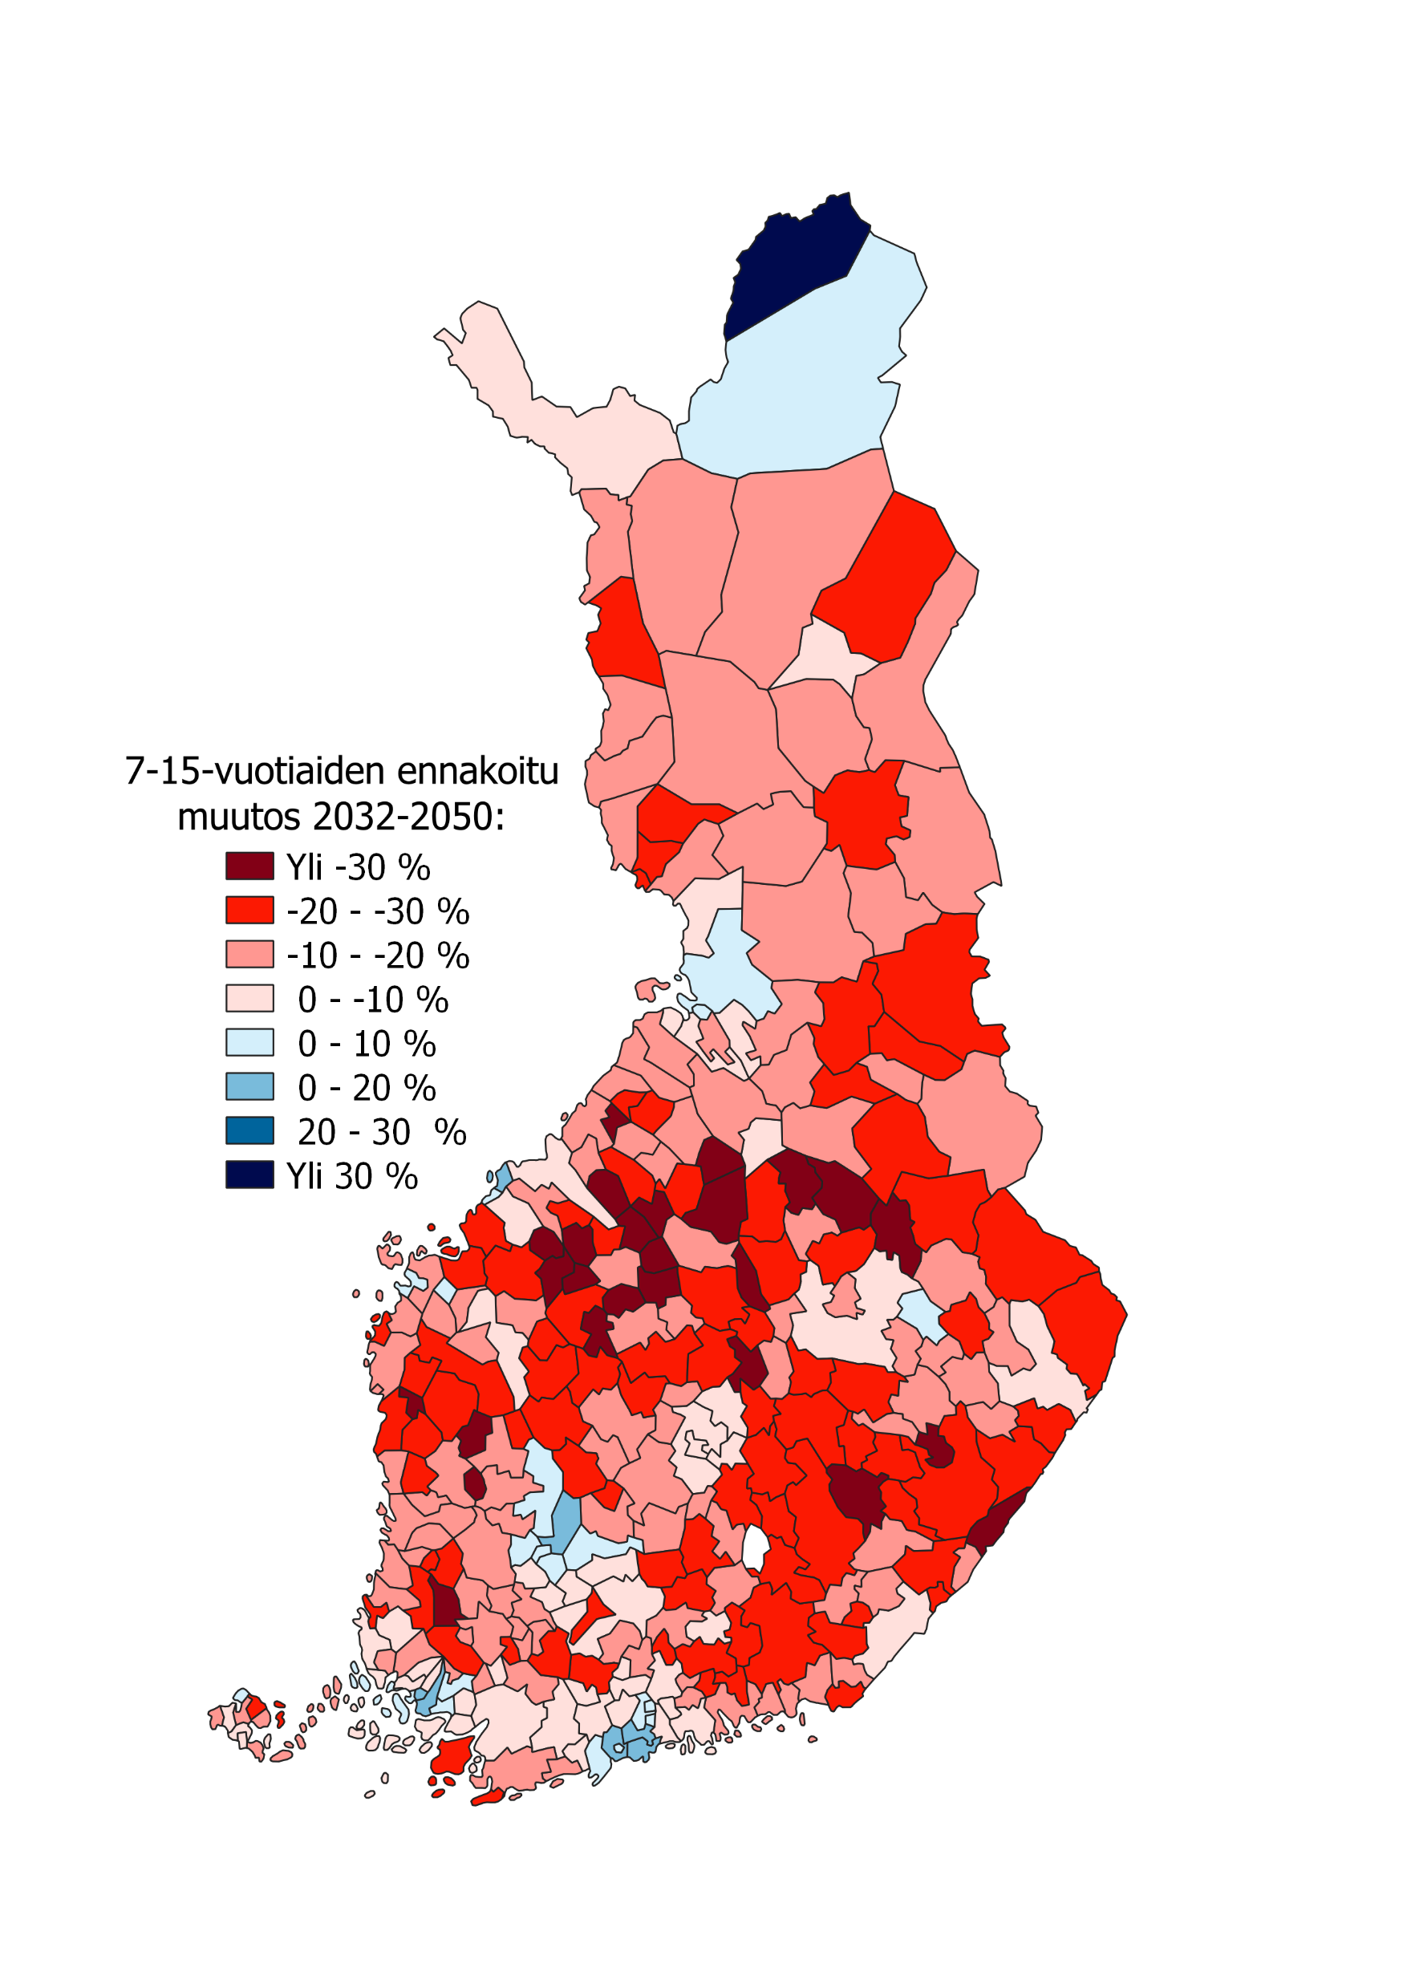
Uhkaako suurta osaa maasta peruskouluikäisten krooninen väheneminen?
Vaikka suurin murros tapahtuu tulevan 10 vuoden aikana, aluekehityksen erot uhkaavat jäädä hyvin suuriksi myös tämän jälkeen.
Vaikka koko maassa peruskouluikäisten määrä ei enää laske merkittävästi 2030-luvun puolivälin jälkeen, suurimmassa osassa kuntia myös vuosien 2032-2050 aikana 7-15-vuotiaiden määrä jatkaa laskuaan.
Jos syntyvyys ei nouse tai muu väestönkehityksen logiikka ei muutu, keskimääräisessä kunnassa peruskouluikäisten määrä vähenee vielä 17 prosentilla vuosien 2032-2050 aikana. Etenkin jo ennestään nopeasti supistuneiden kuntien koululaisten määrä vähenee.
Vuonna 2050 Manner-Suomessa olisi vajaa 50 kuntaa, jossa asuu alle 100 peruskouluikäistä. Samalla vuonna 2050 noin puolet peruskouluikäisistä asuisi yhdeksässä yli 100 000 asukkaan kaupungissa.
Kuntien sivistyspalvelut kohtaavat sekä lyhyellä että pitkällä aikavälillä merkittävän demografisen haasteen!
Peruskouluikäisten ennakoitu muutos
2032-2050 kunnittain
Lähde: Datan toteuma: Tilastokeskus, statfin: syntyneet; ennuste: MDI 2025

Slide 10
(Hankalia) kysymyksiä esityksen lopuksi
Miten kunnat vastaavat suureen muutospaineeseen, ilman että samalla heikennetään tulevaisuuden kehityksen mahdollisuuksia? Esimerkiksi kouluverkon merkittävä supistaminen heikentää alueellista vetovoimaa, vahvistaen riskiä voimistuvalle heikolle kehitykselle.
Mikä on kuntien välisen yhteistyön rooli murrokseen vastaamisessa ja tulisiko tähän kannustaa vahvemmin myös valtion taholta?
Mikä on etäopetuksen potentiaali etenkin harvenevan asutuksen maaseutualueilla, ja millä rajoitteilla?
Mureneeko peruskoulun tasa-arvoisuus demografisen murroksen myötä, esim. lisääntyvien pitkien koulumatkojen ja toisaalta esimerkiksi suurten kaupunkien koulusegregaatioriskien kasvun myötä?
Miten sivistyspalveluita ylipäätään tulisi kehittää suurimmassa osassa kuntia, jossa palvelutarve näyttää vähenevän kroonisesti?

